Slide 1

DELITOS: ANÁLISIS DE LOS DELITOS OCURRIDOS EN Y POST PANDEMIA 2020 Y 2021
INTEGRANTES:
Carlos, Achetoni
Carlos, Parra

Slide 2
1- DESCRIPCIÓN DE LA TEMÁTICA
Para el presente trabajo, se utiliza la información de la base de datos disponible de Ciudad Autónoma de Buenos Aires de todos los delitos cometidos en los años 2020 y 2021. Donde podremos observar el día en el que ocurrieron los hechos, la franja horaria, el tipo, si se usó armas, barrio, comuna, entre otros.
2- ALCANCE
El tablero obtenido con este trabajo está enfocado a todos los ciudadanos, especialmente a quienes viven o visitan CABA, ya que es de fácil entendimiento y tiene una estructura sencilla. El objetivo es que cualquier persona pueda informarse respecto de la seguridad/inseguridad de las distintas zonas que componen la ciudad para poder estar informados a la hora de tomar distintas decisiones como, por ejemplo: circular, alquilar o realizar la compra de un inmueble.
3- HIPÓTESIS

Slide 3
3- HIPÓTESIS
Partiendo de los datos de delitos de 2020 y 2021; el objetivo del presente trabajo es responder, a través del análisis de datos, a distintos interrogantes que responden a cada tipo de análisis.
Desde el análisis descriptivo; reingeniería de base de datos, para poder identificar:
• El tipo de delito más frecuente en forma general y por barrio.
• Franja horaria en la que se manifiesta mayor frecuencia de delitos, por tipo.
• Si el delito es un evento que presenta estacionalidad.
• Que barrio es más seguro ante cada delito.
Desde el análisis de diagnóstico; mediante la utilización de un Dashboard interactivo, representaremos la información con el fin de mostrar los datos encontrados en el proceso de exploración.

Slide 4
4- BASE DE DATOS
Como se indicó anteriormente la base de datos se encuentra en un archivo de formato .xlsx. Proveniente del archivo delitos_2020.csv

Slide 6
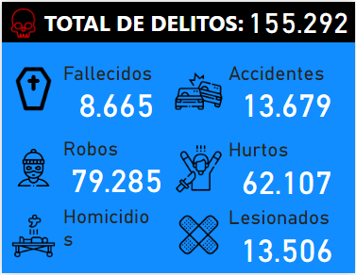
7- DESCRIPCIÓN SOLAPAS DEL DASHBOARD

